Slide 1
Advanced C++
Operator Overloading and Template Meta-Programming
Robert Jaskolla & Maximilian Wartner
5.12.2017

Slide 2
Agenda
Operator Overloading
Operators
Definition
Overloadable/Non-overloadable Operators
Understanding the Syntax
Guidelines
Template Meta Programming
Templates
History
Basic Techniques
Advanced Concepts
Pros and Cons
Break
Exercise

Slide 3
Operator Overloading

Slide 4
Operators
Symbol for the compiler to perform speciﬁc mathematical, logical manipulations, or other special operation.
A binary operator takes two operands
A unary operator takes one operand
Example:
arithmetic operator: + , -, *, /
logical operator: && and ||
pointer operator: & and *
memory management operator: new, delete[ ]

Slide 5
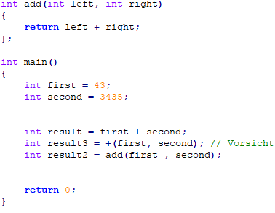
Operator Overloading
Arithmetic operator such as + are already overloaded in C/C++ for diﬀerent built-in types:
diﬀerent algorithms are used to compute different types of addition
Example:
Notes:
Built in types sind schon überladen für alle verfügbaren operatoren,
Verschiedene implementierungen für add / division
Verschiedene aufrufe
Wofür operator überladen? -> eigenes objekt

Slide 6
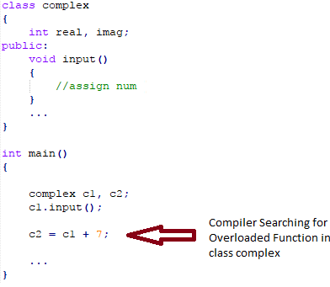
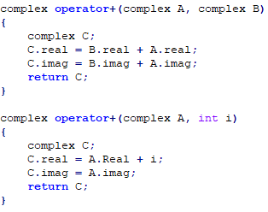
Operator Overloading
Notes:
Operator in exp?
-> min 1 operand class type / enum type?
Then Eigene Überladene Lösung wird benutzt, die die signatur matched

Slide 7
Definition: Operator Overloading
allows to define the behavior of operators when applied to objects of a class
but only implement those that make sense as operators:
input_data is replaced by >>
display is replaced by <<
assign or copy is replaced by =
Notes:
Erlaubt implementierung von basis operationen für eigen erstellte klassen / objekte
Nur da wo es auch sinn macht
extraction
insertion
assign

Slide 8
Definition: Operator Overloading
OO does not allow altering the meaning of operators when applied to built-in types
one of the operands must be an object of a class
OO does not allow defining new operator symbols
only those provided for in the language to have meaning for a new type of data
OO does not allow to change the:
number of operands an operator expects
precedence and associativity of operators
default arguments with operators
OO should not change...
the meaning of the operator (+ does not mean subtraction!)
the nature of the operator (3+4 == 4+3)
the data types and residual value expected
provide consistent definitions (if + is overloaded, then += should also be)
Notes:
Keine built-in types überladen
-> 1 argument muss object sein
Keine neuen operatoren
-> nur die von der sprache definierten / bereitgestellten und überladbaren
Erlaubt nicht:
Nummer der operanden
Vorrang und Assoziativität
Default arguments von operatoren ( zb << für ostream)
Sollte nicht verändern:
Bedeutung
Ursprüngliches / natives Verhalten
Data types und den resultierenden wert
Konsistente definitionen

Slide 9
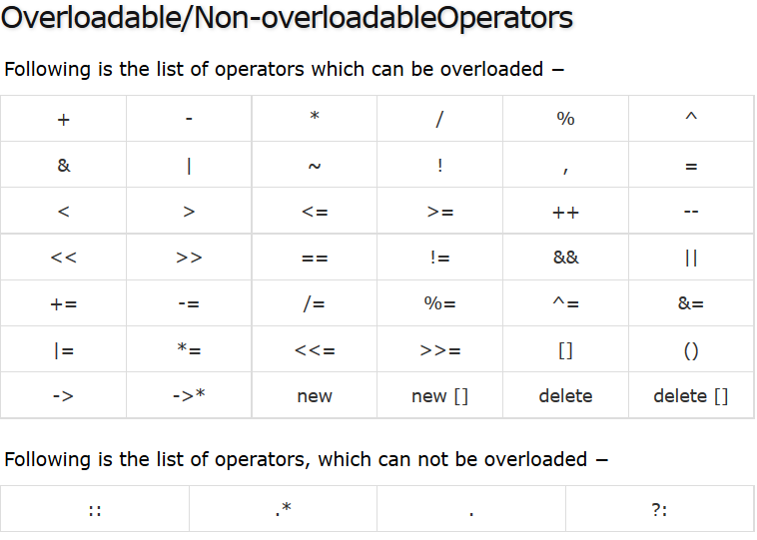

Notes:
The operators :: (scope resolution), . (member access), .* (member access through pointer to member), and ?:(ternary conditional) cannot be overloaded.
&& and || lose short-circuit evaluation.
Short-circuit evaluation, minimal evaluation, or McCarthy evaluation (after John McCarthy) is the semantics of some Boolean operators in some programming languages in which the second argument is executed or evaluated only if the first argument does not suffice to determine the value of the expression: when the first argument of the AND function evaluates to false, the overall value must be false;
OO of operator -> must either return a raw pointer or return an object (by reference or by value), for which operator -> is in turn overloaded.
Other than the restrictions above,
no other constraints on what the overloaded operators do, or on the return type (it does not participate in overload resolution),
but in general: OO man erwartet dass sich eigens überladene operatoren so nativ wie mögl verhalten:
operator+ is expected to add, rather than multiply its arguments,
operator= is expected to assign, etc.
The related operators are expected to behave similarly (operator+ and operator+= do the same addition-like operation).

Slide 10
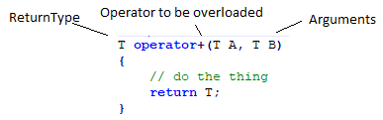

Understanding the Syntax
Clearer than function calls for certain classes
Operator sensitive to context
Notes:
it is similar to overloading functions
except the function name <-> keyword operator + operator’s symbol
Schöner und leichter zu verstehen als fkt calls
Sensitiv zu kontext => addieren von äpfeln versteht jeder sofort, Addieren von Brüchen auch

Slide 11
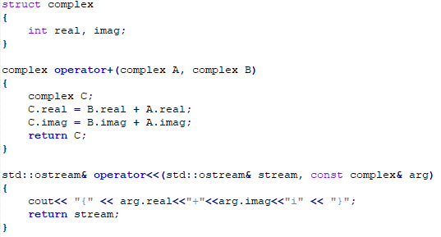
Understanding the Syntax (Example)
Notes:
Usable for structs and classes!
operands = arguments for functions
the arguments represent the operator's operands ( scroll back auf object.add())
operands become the actual arguments of the "function call“
Formale argumente müssen datentyp matchen wie erwartet, oder conversionen existieren

Slide 12
Guidelines
Operator overloading is only another way of calling a function.
You have no reason to overload an operator except if it will make the code involving your class easier to write and especially easier to read
Remember that code is read much more than it is written
Notes:
OO = Fkt aufruf
Keinen grund für OO verwenden ohne dass code besser lecihter zu lesen wird
Code wird öfter gelesen als geschrieben!
Wann OO?
Existiert Operator der ähnliches Verhalten wie die operation aufweist?
Ja: OO
No: use member functions.
Zusätzlich
welche Datentypen als Operanden zulässig sind
welche Konvertierungen auf die Operanden angewendet werden können
ob die Operanden durch die Operation geändert werden oder nicht
welcher Datentyp als Return zurückgegeben wird
Return by Value(an object returned by value)
a nonmodifiable const ref to obj (a const reference to an object)
or a modifiable ref to obj (a reference to an object).

Slide 13
Guidelines:
Overloading as a member:
first operand is always an object of the class: (+=)
operator does not modify the current object -> overload it as a const member
Notes:
Wann als member?
1. Erster operand ist immer objekt der klasse
2. Operator verändern objekt nicht -> als const member überladen
BSP: Unary Operatoren werden als member überladen bsp +=

Slide 14
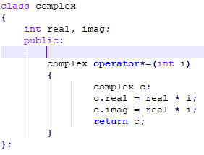
Unary operators
unary operators should always be overloaded as members, since the first argument must be an object of a class
Notes:
Member functions = fkt aufruf in class aus java
Use this keyword to implicitly get argument
Gets left operand for binary operators (like +)
Leftmost object must be of same class as operator

Slide 15
Guidelines:
Overloading as a friend non-member:
first operand is not an object of the class in all usages (+)
operands are not modified by the operator (and are objects of a class) -> the arguments should be const references
Notes:
Overload as friend nonmember fkt:
1.Frist operand is not an obj of class,
2. Nicht modifiziert bei operator -> arguments sollten const refs sein
Bsp: binary arithmetic operators or shift operators

Slide 16
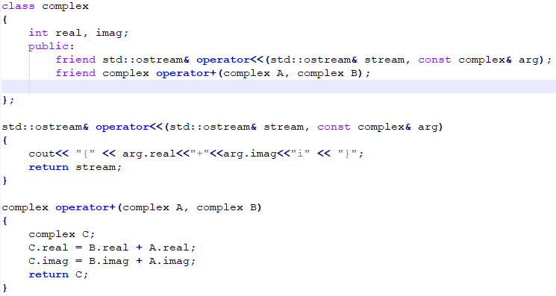
Binary operators / Shift Operators
binary operators should always be overloaded as friend function, since often the new function may require access to private parts of the object
Notes:
Non member functions
Need parameters for both operands
Can have object of different class than operator
Must be a friend to access private or protected data
Definition fkt auserhalb der klasse
binary operators should always be overloaded as friend function,
WEIL:
require access to private parts + manipulation
Declaring the function = friend of the class -> Access auf protected and private members OHNE without opening up access to anyone else.
Binary operators are typically implemented as non-members um zb complex Obj zu int zu addieren -> falls operator+ is a NUR member function von complex obj, then only complex+integer would compile, and not integer+complex).
The friend declaration appears in a class body and grants a function or another class access to private and protected members of the class where the friend declaration appears.
Friendship is not transitive (a friend of your friend is not your friend)
Friendship is not inherited (your friend's children are not your friends)
Friend functions
In a class declaration you can declare a function to be a „friend“ of a class – grant access to private members
Friend <function prototype> anywhere in the class declaration
Friend classes
This class declares another class as a friend
Ist member functions have acess to the private memvbers of the class
Friend class <classname> anywhere in the class declaration

Slide 17
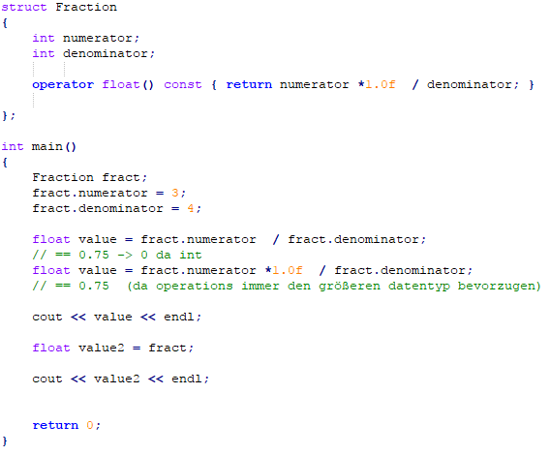
Conversion Operator
Notes:
Convertieren einer Klasse in eine andere
Auch basistyp

Slide 18
Canonical Implementations
Commonly overloaded operators have the following typical, canonical forms:
Assignment operator
Stream extraction and insertion
Function call operator
Increment and decrement
Relational operators
Array subscript operator
Bitwise arithmetic operators

Slide 19
Assignment Operator =
special properties:
copy assignment
move assignment

Slide 20
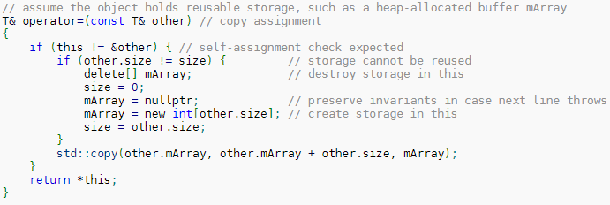
Canonical copy-assignment operator
expected to perform no action on self-assignment, and to return by reference
Notes:
Keine action bei selbst zuweisung
Return by refernce
ZB: objects hält reuseable storage, zb heap allocated buffer mArray
Check selfassignmant

Slide 21
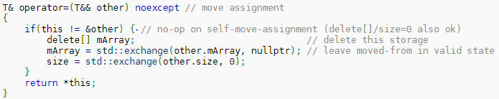
Canonical move assignment
expected to leave the moved-from object in valid state
Notes:
Man erwartet das das Moved-From Objekt in validem State ist

Slide 22
Stream extraction and insertion
take a std::istream& or std::ostream& as the left hand argument
known as insertion and extraction operators
must be implemented as non-members, due to user-defined type as the right argument
Notes:
In OO als left argument I / O stream
Entspricht insertion / extraction operatoren
Implemented als nonmember da das selbst erstellte objekt als rechtes argument mitgegeben wird

Slide 23
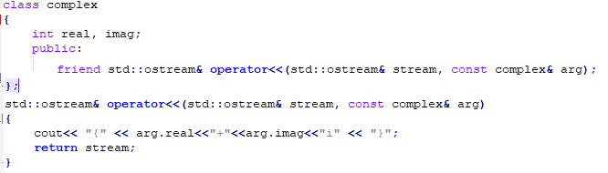
Stream extraction and insertion
Notes:
Insertion bsp

Slide 24
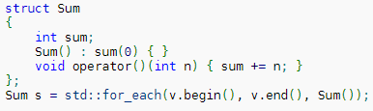
Function call operator
When a user-defined class overloads the function call operator: operator(), it becomes a FunctionObject type.
Standard algorithms (std::sort…) accept objects of such types to customize behavior
Notes:
functionObject type als result
Sort algorithmus akzeptiert solche types um eigenes Verhalten zu spezifizieren und anzuwenden

Slide 25
Increment and decrement
can be used in both the prefix and postfix form, and have very different meanings
In the prefix form, the residual value is the post incremented or post decremented value
In the postfix form, the residual value is the pre incremented or pre decremented value
These are unary operators, so they should be overloaded as members
Notes:
Used als: PreFix und PostFix
Unterschiedliche bedeutung
Prefix: Result ist der nach Increment / Decrement
Postfix: Result ist Pre / vor Incre
Unary operatoren also Memberfkt

Slide 26
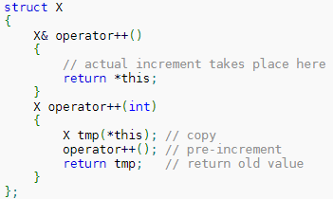
Increment and decrement
To distinguish the prefix from the postfix forms, the C++ standard has added an unused argument (int) to represent the postfix signature.
Since these operators should modify the current object,they should not be const members!
Notes:
Postfix erhält nicht benutzten int argument
Nicht const da modifizierung des objects

Slide 27
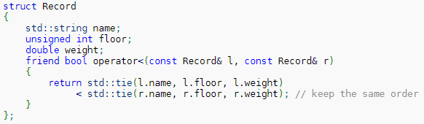
Relational operators
Standard algorithms such as std::sort expect operator< to be defined for the user-provided types
Notes:
Verwendet für sort
ERWARTET strict weak ordering
bild

Slide 28

Relational operators
Typically, once operator< is provided, the other relational operators are implemented in terms of operator<:
Likewise, the inequality operator is typically implemented in terms of operator==:
Notes:
Implementation von < operator
Dann implementierung rest anhand von <
Glecihermaßen für == und !=
INLINE
Der Aufruf einer Funktion benötigt eine gewisse Zeit. Die Rücksprungadresse wird auf den Stack gelegt. Die Parameter werden ebenfalls auf den Stack gelegt. Die Funktion wird angesprungen. Die Parameter werden nach dem Ablauf der Funktion wieder freigegeben, und das Programm springt zum Ausgangspunkt zurück. Auch wenn sich dies alles langwierig anhört, benötigt der Aufruf einer Funktion nur einen geringen Teil der Laufzeit eines Programms und fällt normalerweise nicht ins Gewicht. In zeitkritischen Anwendungen aber kann der Aufruf einer Funktion bereits zu viel Zeit in Anspruch nehmen. Um dies zu vermeiden, kann einer Funktion das Attribut inline vorangestellt werden. Hier wird der Compiler die Anweisungen nicht als Funktion aufrufen, sondern an die Stelle des Funktionsaufrufs jeweils den Funktionsinhalt kopieren. Stellt der Compiler fest, dass eine solche Ersetzung keine Laufzeitvorteile bringt, steht es ihm frei, die Inline-Funktion so zu übersetzen, dass sie wie jede andere Funktion aufgerufen wird.

Slide 29
Bitwise arithmetic operators
User-defined classes and enumerations that implement the requirements of BitmaskType are required to overload the bitwise arithmetic operators:
operator& operator| operator^ operator~ operator&= operator|=
and may optionally overload the shift operators:
operator<< operator>> operator>>= operator<<=
The canonical implementations usually follow the pattern for binary arithmetic operators described above.
Notes:
Sobald deine klasse Bitmasktype operatioen benötigt sollten bitwise arithmetische operatoren überladen werden
Zusätzlich die verschiedenen shift operatoren
Gleich wie binary operatoren mit non-member funktionen

Slide 30
Rarely overloaded operators
The address-of operator : operator&
The boolean logic operators : operator&& and operator||
Unlike the built-in versions, the overloads cannot implement short-circuit evaluation
the overloads do not sequence their left operand before the right one
The comma operator : operator,
Unlike the built-in version, the overloads do not sequence their left operand before the right one
The member access through pointer to member : operator->*
no specific downsides to overloading this operator, but it is rarely used in practice
Notes:
Short-circuit evaluation, minimal evaluation, or McCarthy evaluation (after John McCarthy) is the semantics of some Boolean operators in some programming languages in which the second argument is executed or evaluated only if the first argument does not suffice to determine the value of the expression: when the first argument of the AND function evaluates to false, the overall value must be false;

Slide 31
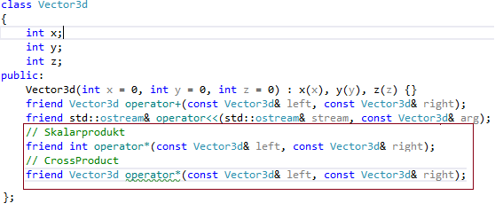
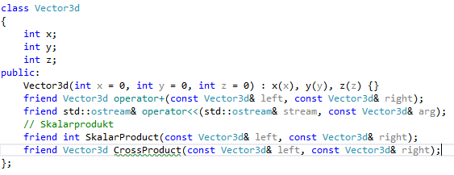


Bad Example
scalar product & Cross product
no reason to overload an operator, if it will not make the code easier to understand

Slide 32
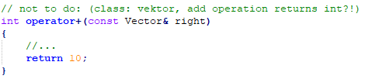

Bad Example

Slide 33

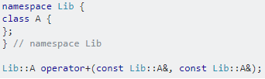
Namespaces and Operator Overloading
Overloading should be defined in the library namespace
No need to pollute the global namespace
syntax will be less verbose
Notes:
Nicht im globalen namespace
Nicht den globalen namespace zu zu müllen
Besser zu lesen

Slide 34
Template Meta-Programming

Slide 35
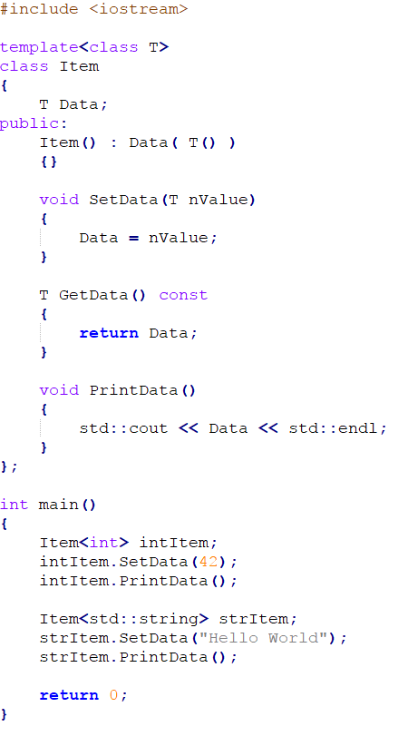
Templates
For generic programming and type-safe containers
Two kinds of templates
Function templates
Class templates
Notes:
Schablonen für Algorithmen und Datenstrukturen
Beispiel verkettete Listen

Slide 36
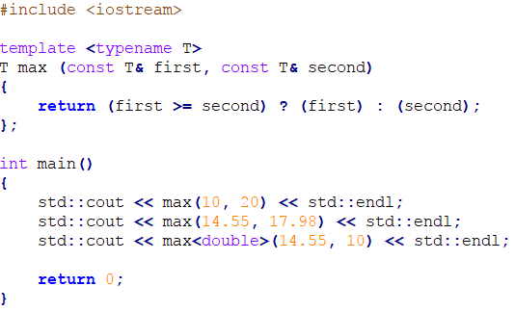
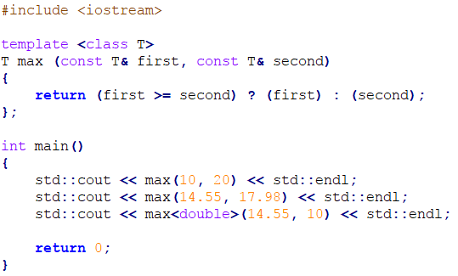
Typename vs. Class
Typename
Class
Notes:
Zuerst class, Typename wurde eingeführt, um Mehrfachverwendung von class zu reduzieren
Oft wird class verwendet, wenn Template nur mit Klassen verwendet wird und typename, wenn basistypen verwendet werden
Class muss verwendet werden bei Template Templates

Slide 37
History
Templates are evaluated at compilation
Template programming is Turing-complete
All functions that can be calculated, can be calculated by C++ Templates during the compilation of the code, too
1994: Erwin Unruh presents a program, that can calculate primes by templates and give them back as error messages
Notes:
Template Programmierung ist Turing-vollständig (alle partiell rekursiven Funktionen lassen sich auch mit Templates programmieren)
Bedeutet, alle Funktionen, die man berechnen kann, können auch C++ Templates während der Übersetzung des Codes berechnen lassen
Programmcode wird mithilfe von Templates von anderem Programmcode generiert
Templates werden während dem Kompilieren ausgewertet

Slide 38
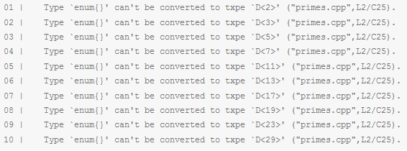
Error Messages

Slide 39
Template Meta-Programming
Basic Techniques

Slide 40
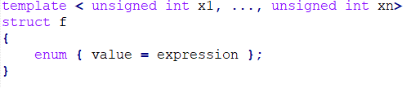

Functions
TMP needs functions, which give their result back at compilation
Class templates get parameterized by the function arguments
The result of a function can get extracted by a constant member
Notes:
Beliebig viele Argumente
Klassentemplates werden mit Funktionsargumenten parametrisiert
Über einen konstanten Member kann das Ergebnis der Funktion statisch wieder extrahiert werden
Konvention: Ergebnis wird über ::value aus dem Template extrahiert

Slide 41
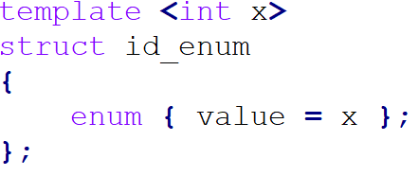
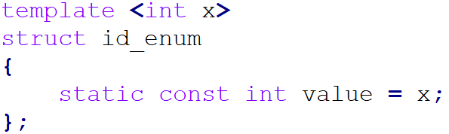
Enumeration vs. constant variable
Enumeration
Constant variable
Notes:
Klassenvariablen, ob konstant oder nicht, sind lvalues
Lvalues sind Variablen, die eine Adresse haben und in einem bestimmten Speicherbereich angelegt werden müssen
Wird ein Klassentemplate parametrisiert, das Klassenvariablen enthält, veranlasst dies den Compiler dazu, diese im statischen Speicher anzulegen und zu instanziieren.
Werte von Enumerationen sind keine lvalues, haben also keine Adresse und werden vom Compiler wie Literale behandelt.
Da sich nach Definition der Template Metaprogrammierung diese ausschließlich auf Berechnungen bzw. Verarbeitung zur Übersetzungszeit bezieht und der Effekt von Klassenvariablen über die Übersetzungszeit bezieht und der Effekt von Klassenvariablen über die Übersetzungszeit hinausgeht, sind Enumerationen zu bevorzugen

Slide 42


Enumeration vs. constant variable
Enumeration
Constant variable

Slide 43
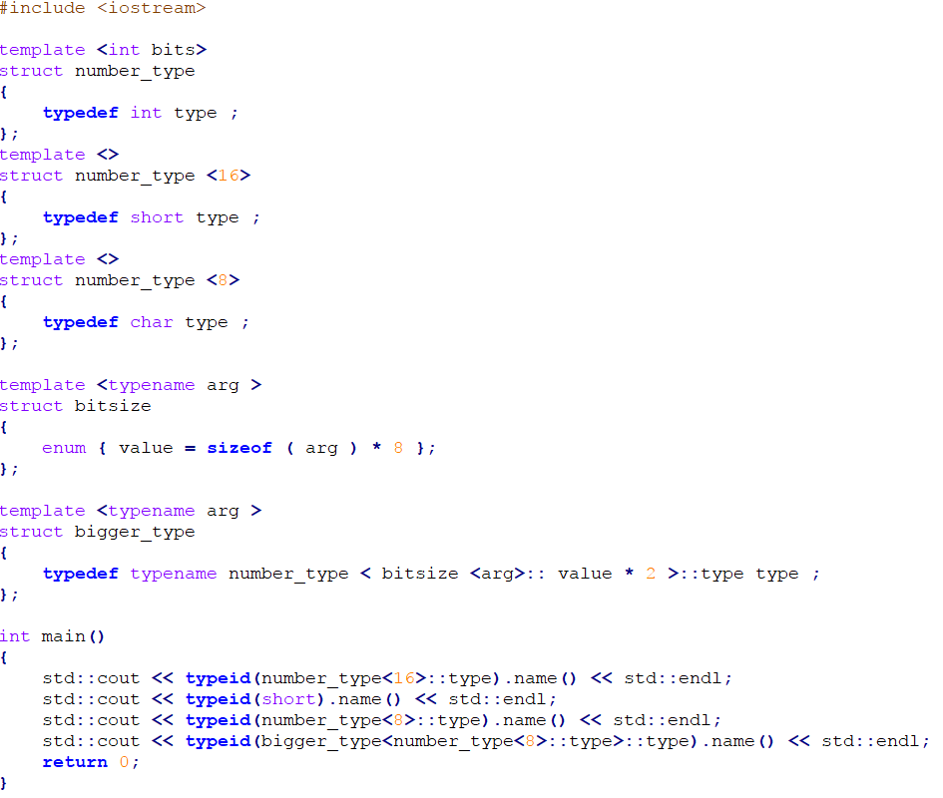
Type Functions
Instead of a value, these functions
Give back a datatype
Have a result dependent on a datatype
Example from C: sizeof operator
Notes:
Funktionen, die anstelle eines Wertes einen Datentypen zurückgeben oder ihr Ergebnis von einem Datentypen abhängig machen
Schlüsselwort typename nach typedef notwendig, um dem Compiler mitzuteilen, dass der Template-Ausdruck einen Datentypen liefert und er als solcher interpretiert werden kann

Slide 44
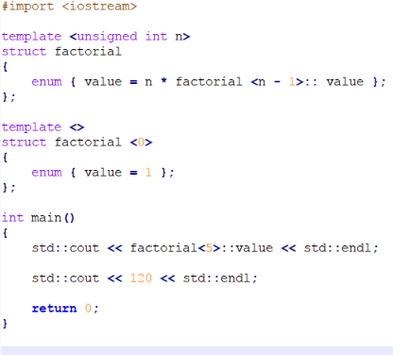
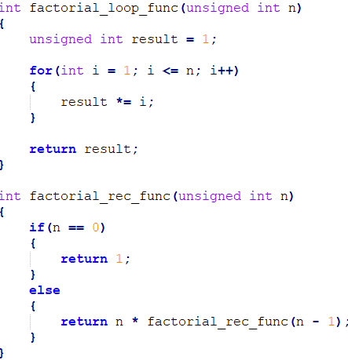
Recursion
No „variable variables“
No loops
Recursion instead of loops
Notes:
Besonderheiten bei TMP
keine „variable Variablen“
keine iterierenden Schleifen, nur Rekursion
Rekursionsabbruch durch Spezialisierung des Templates

Slide 45
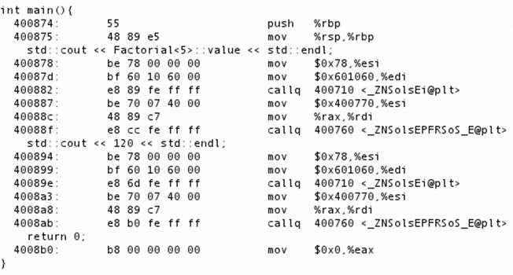
Recursion

Slide 46
Recursion and conditional branching
Conditional branching:
If-Else
Ternary expressions
Evaluation not until runtime
Therefore these expressions must be written as template

Slide 47
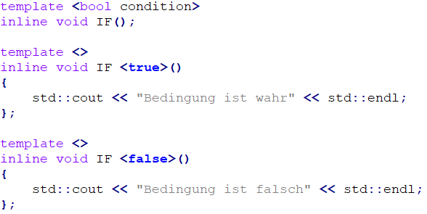
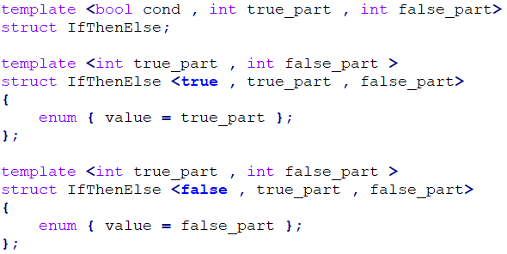
Recursion and conditional branching

Slide 48
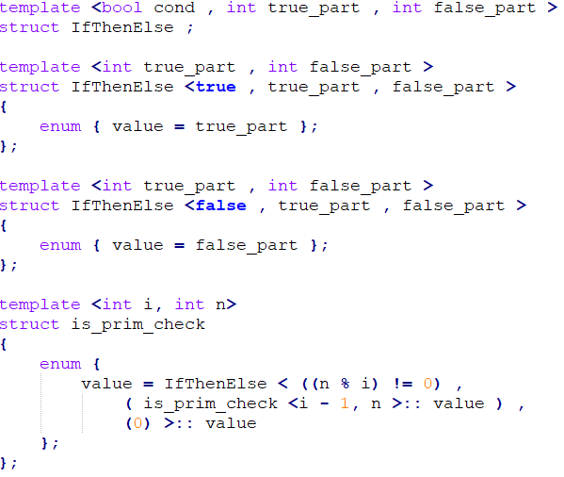
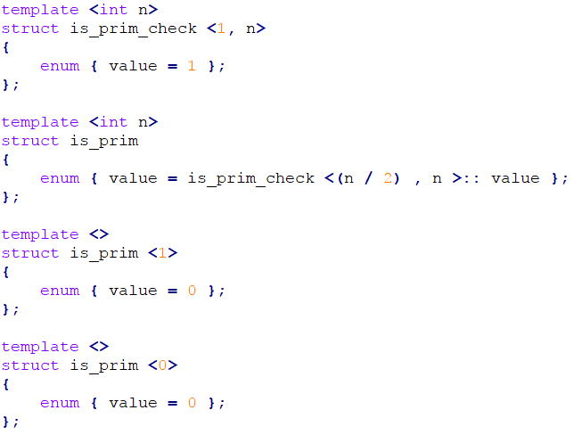
Example: primes

Slide 49
Template Meta-Programming
Advanced Concepts

Slide 50
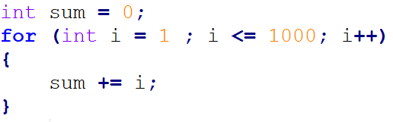
Unrolled Loops
Decrease number of operations in loops
With unrolled loops the operations in loops will be written behind each other and the loop will be dissolved
This happens at compile time

Slide 51
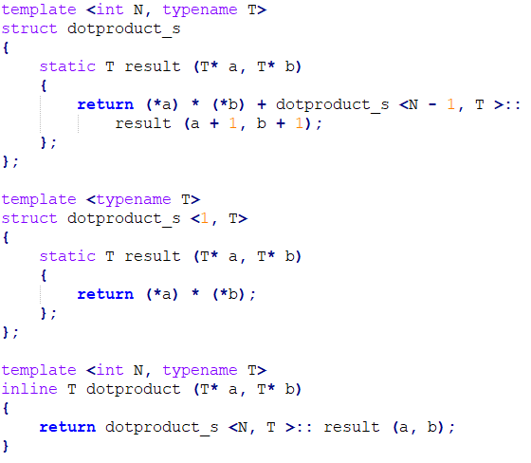
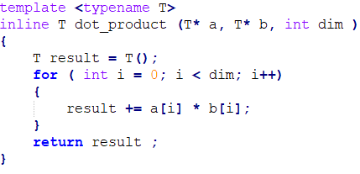
Unrolled Loops

Slide 52
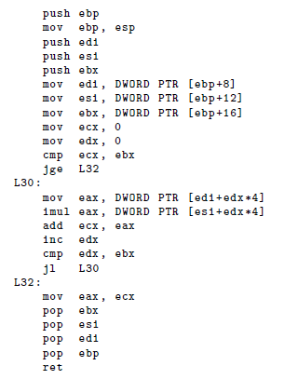
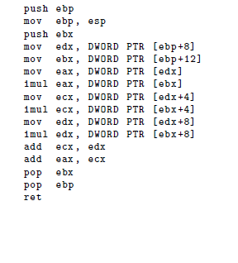
Unrolled Loops
With loop
Without loop

Slide 53
Expression Templates
Templates which manipulate or enable expressions
Example: ,-operator for array assignment
Instead of: a[0] = 0; a[1] = 1; … ;a[9] = 9;
a = 0, 1, 2, …, 9;
(expressionTemplates.cpp for more information)

Slide 54
Variadic Templates
templates that take a variable number of arguments
may also apply to functions
Ellipsis operator: (…)
use of variadic templates is often recursive
Notes:
templates (classes and functions) could only take a fixed number of arguments,
-> C++11 allows template variabl anzahl arguments
Ellipsis operator:
When it occurs to the left of the name of a parameter, it declares a parameter pack.
Using the parameter pack, the user can bind zero or more arguments to the variadic template parameters.
Parameter packs can also be used for non-type parameters.
ellipsis operator occurs to the right of a template, it unpacks the parameter packs into separate arguments, like the args... in the body of printf below.
-> use of an ellipsis operator in the code causes the whole expression to be repeated for every subsequent argument
Parameter pack = template parameter that accepts zero or more template arguments (non-types, types, or templates).
A function parameter pack is a function parameter that accepts zero or more function arguments.
A template with at least one parameter pack is called a variadic template.

Slide 55
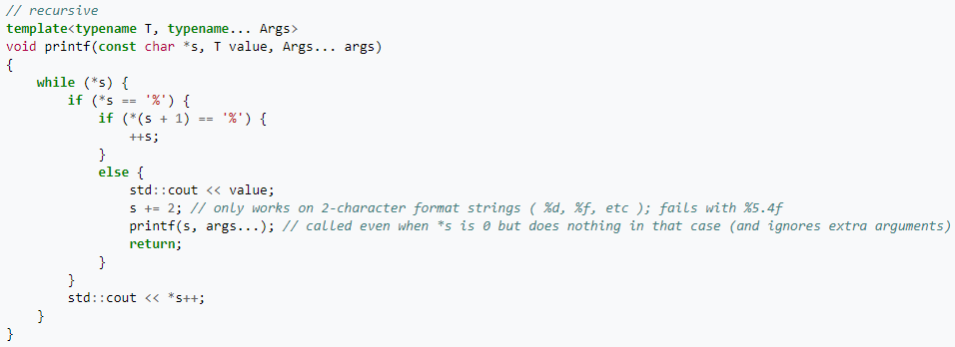
Variadic Templates
Notes:
The variadic parameters themselves are not nicht ohne weiteres verfügbar to the implementation of a function or class
! variadic template version of printf calls itself, ! or (in the event that args... is empty) calls the base case.
There is no simple mechanism to iterate over the values of the variadic template.
several ways:
function overloading,
or — if the function can simply pick one argument at a time — using a dumb expansion marker:
"pass" function is necessary, since the expansion of the argument pack proceeds by separating the function call arguments by commas,
https://en.wikipedia.org/wiki/Variadic_template
http://en.cppreference.com/w/cpp/language/parameter_pack

Slide 56
Pros and Cons
Pros
Higher abstraction level
Creation of new domain specific languages
Code optimization
More efficient programming if used often
Cons
Poor readability
Expensive development
Compiler-specific problems
Poor support for error handling in development tools
Notes:
https://stackoverflow.com/questions/1224306/template-metaprogramming-i-still-dont-get-it
Gestaltung neuer Sprachmittel (DSL, DSEL)

Slide 57
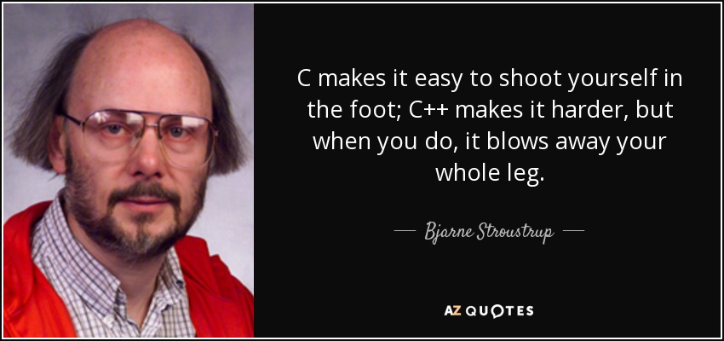

Slide 58
Break
10 minutes

Slide 59
Exercise
Exercises: GITLAB-Link
REPL for C++: repl.it

